Slide 1
Projet 4 : Optimiser un site web existant
Formation Openclassrooms
Alice Marti-Cavalle

Slide 2
Plan
Accessibilité
UX design
Dependencies
Crawlers
Code
Lighthouse
A prévoir

Slide 3
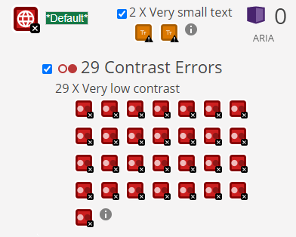
Accessibilité
Wave :
Contrastes
Taille du texte
ARIA
Texte sous forme d'image
Labels sans "for"

Slide 4
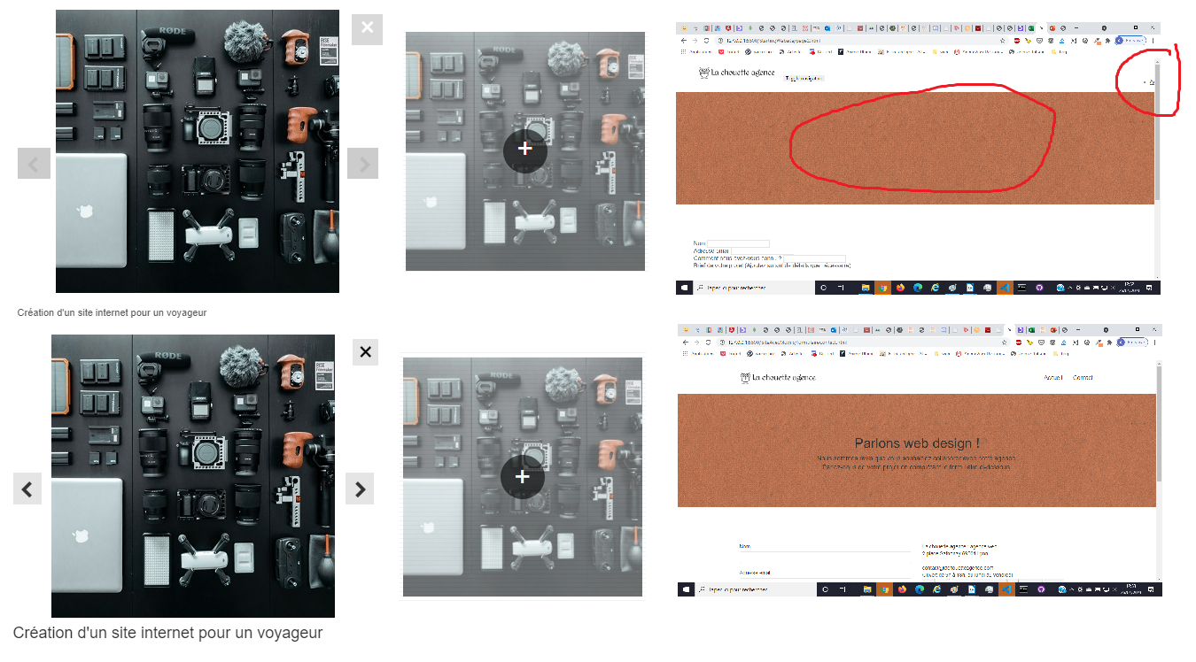
UX design

Slide 5
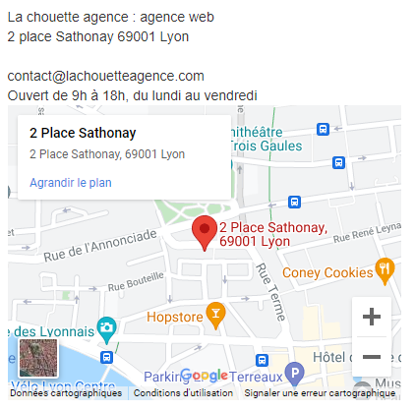
Dependencies
Bootstrap & Jquery :
Mise à jour
CDN
Gmaps :
Suppression ou rentabilisation
Font-Awesome & ET-line :
choisir ou intégrer en SVG

Slide 6
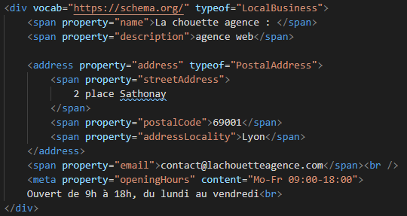
Crawlers
Robots.txt & Sitemap
Schema.org

Slide 7
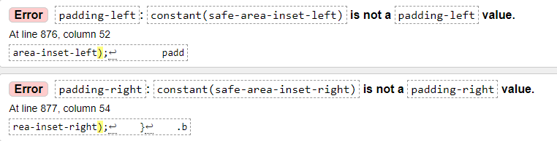
Code
Title & link vides
Propriétés
désuètes
Url non-pertinentes
Taille & format
des images
Erreurs aux validateurs
CSS & HTML

Slide 8
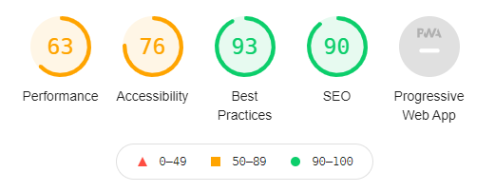
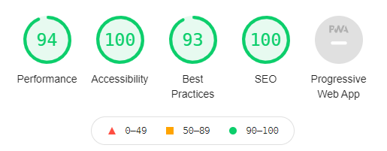
Lighthouse : avant/après

Slide 9
A prévoir :
Google Analitycs
Rajeunir la mise en page
Contenus réguliers : blog
Partenaires

